Slide 1
ESCOLA POLITÉCNICA DA USP
DEPARTAMENTO DE ENGENHARIA
HIDRÁULICA E AMBIENTAL
PHD 5746 – PROCESSOS FÍSICO-QUÍMICOS EM ENGENHARIA SANITÁRIA E AMBIENTAL II
Prof. Dr. Sidney Seckler Ferreira Filho

Slide 2
REATORES HETEROGÊNEOS
Introdução
Reatores homogêneos e heterogêneos
Equação geral de transferência de massa em reatores heterogêneos
Cálculo de coeficientes de transferência de massa
Comentários finais

Slide 3
TRATAMENTO CONVENCIONAL DE ÁGUAS
DE ABASTECIMENTO
Coagulante
Alcalinizante
Agente oxidante
CAP
Agente oxidante
Polímero
Manancial
Coagulação
Floculação
Sedimentação
Polímero
Agente oxidante
Correção de pH
Fluoretação
Desinfecção
Filtração
Alcalinizante
Flúor
Agente oxidante
Água Final

Slide 4
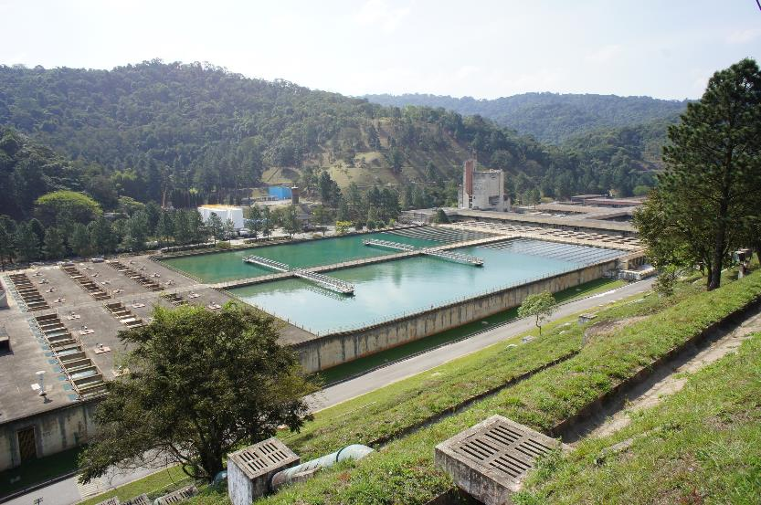
BALANÇO DE MASSA
E REATORES
Decantadores convencionais !!

Slide 5
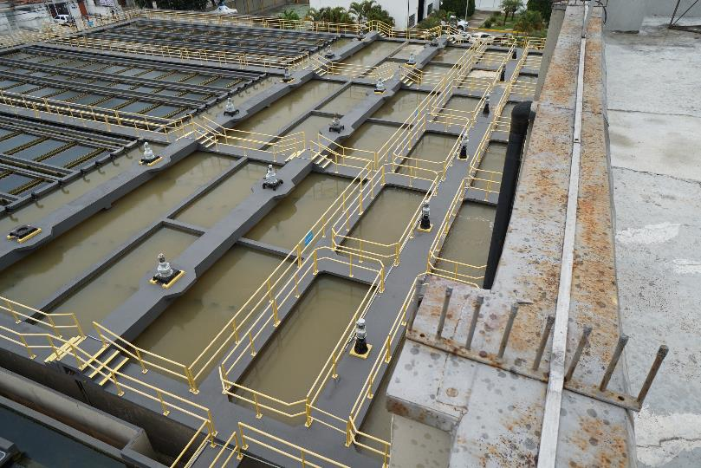
BALANÇO DE MASSA
E REATORES
Floculadores !!

Slide 6
PROCESSO DE TRATAMENTO DE ESGOTOS POR LODOS ATIVADOS
Gradeamento
Caixas de areia
Decantadores primários
Tanques de aeração
Decantadores secundáriuos
Adensamento
Desinfecção
Digestão
Corpo receptor
Desidrataçao

Slide 7
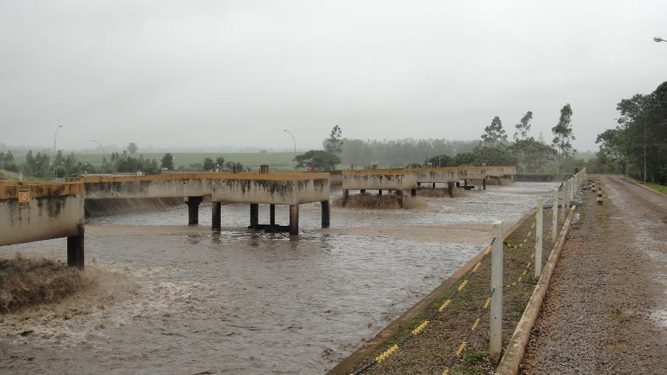
BALANÇO DE MASSA
E REATORES
Tanques de aeração !!

Slide 8
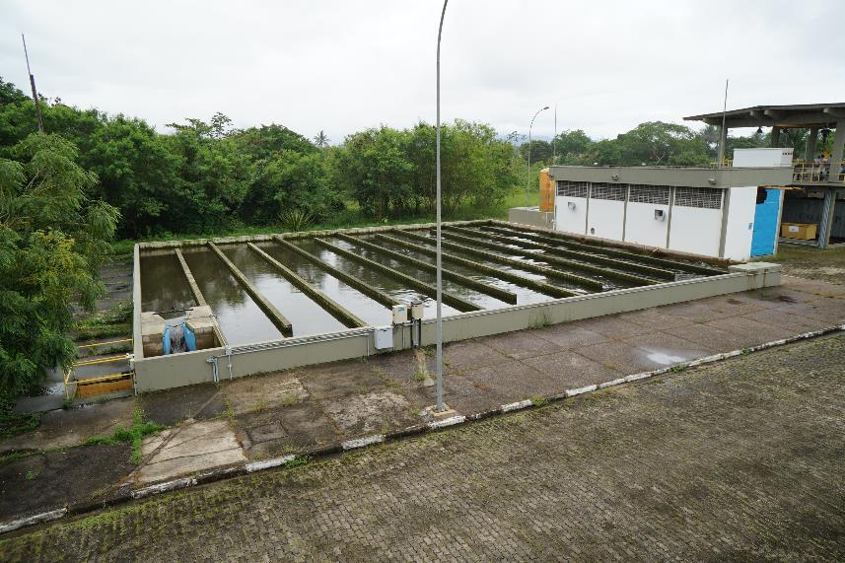
BALANÇO DE MASSA
E REATORES IDEAIS
Tanques de contato !!

Slide 9
PROCESSOS DE TRANSPORTE E TRANSFORMAÇÃO EM SISTEMAS NATURAIS E DE ENGENHARIA
Transporte de massa
Entrada
Saída
Transporte de massa
A+B⇔C+D
Sistemas naturais
Sistemas de engenharia
O objetivo é estabelecer as bases para o
seu projeto com objetivos definidos
O objetivo é a sua descrição e antecipar mudanças ambientais em função de diferentes inputs

Slide 10
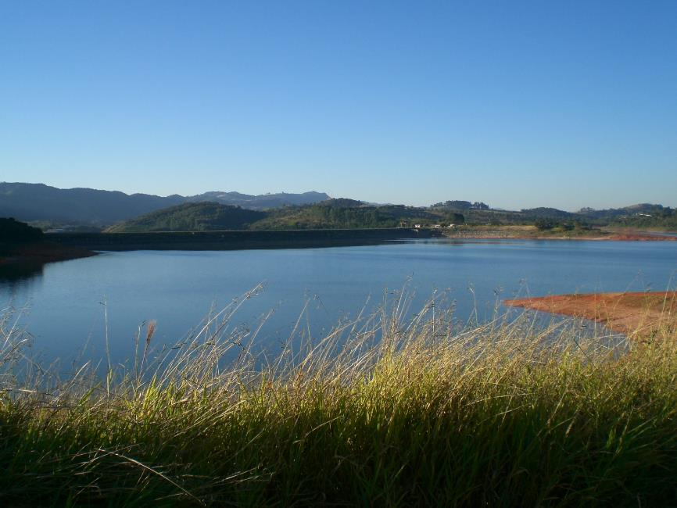
BALANÇO DE MASSA
E REATORES
Reservatórios !!

Slide 11
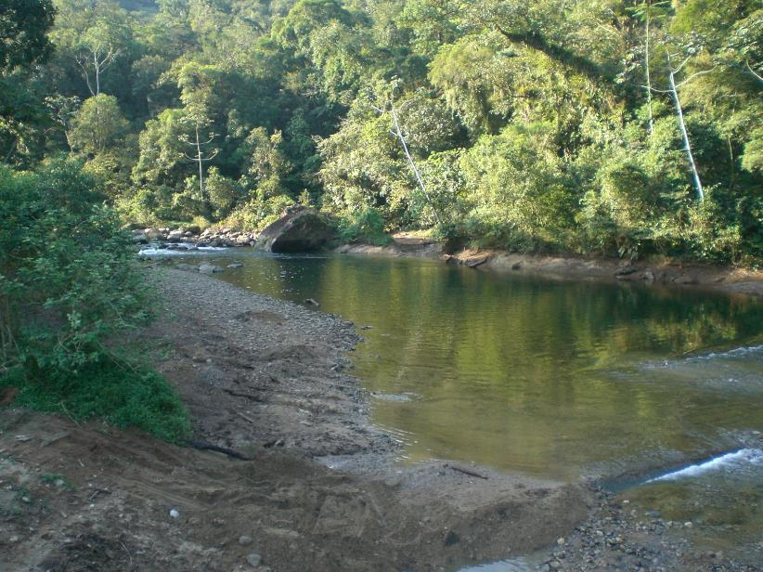
BALANÇO DE MASSA
E REATORES
Rios e demais cursos d’água !!

Slide 12
REATORES HOMOGÊNEOS
Reatores Homogêneos: Sistema ou volume de controle no qual admite-se que as reações químicas e bioquímicas ocorram preponderantemente em uma única fase.

Slide 13
REATORES HETEROGÊNEOS
Reatores Heterogêneos: Sistema ou volume de controle no qual admite-se que as reações químicas e bioquímicas ocorram em mais de uma fase, podendo o sistema ser bifásico ou trifásico.

Slide 14
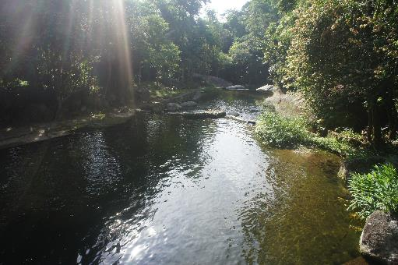

REATORES HETEROGÊNEOS
Transferência de massa entre atmosfera e a fase líquida
O_{2(g)}
Fase gasosa
Fase líquida
O_{2(L)}
(a) Sistema real
(b) Sistema idealizado

Slide 15
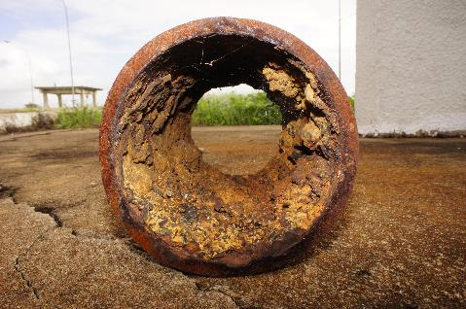

REATORES HETEROGÊNEOS
Transferência de massa entre a fase líquida e fase sólida – Ocorrência de
reações na superfície
C_{s}
Escoamento
C
C_{s}
(a) Sistema real
(b) Sistema idealizado

Slide 16
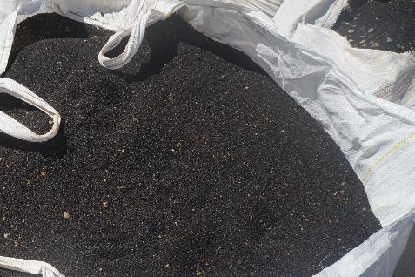

REATORES HETEROGÊNEOS
Transferência de massa entre a fase líquida e fase sólida
Acúmulo interfacial
C
C_{s}
(a) Sistema real
(b) Sistema idealizado

Slide 17
REATORES HETEROGÊNEOS
Gás
Volume de
controle
Interfaces
Líquido
Líquido
Sólido
Transferência de massa interfacial

Slide 18
TRANSPORTE DIFUSIVO
LEI DE FICK
10 moléculas de X
20 moléculas de Y
Compartimento 1
Compartimento 2
Tempo igual a t₀
interface

Slide 19
TRANSPORTE DIFUSIVO
LEI DE FICK
8 moléculas de X
4 moléculas de Y
2 moléculas de X
16 moléculas de Y
Compartimento 1
Compartimento 2
Tempo igual a Δt
interface

Slide 20
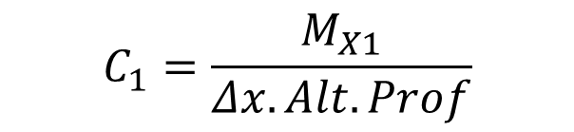
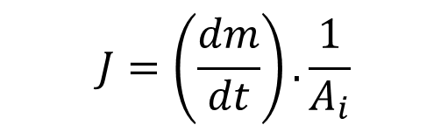
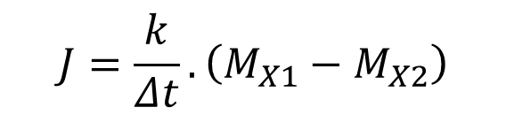
TRANSPORTE DIFUSIVO
LEI DE FICK
8 moléculas de X
4 moléculas de Y
2 moléculas de X
16 moléculas de Y
Compartimento 1
Compartimento 2
$$J=\left(\frac{dm}{dt}\right).\frac{1}{A_{i}}$$
Tempo igual a Δt
interface
$$J=\frac{k}{Δt}.\left(M_{X1}−M_{X2}\right)$$
$$C_{1}=\frac{M_{X1}}{Δx.Alt.Prof}$$

Slide 21
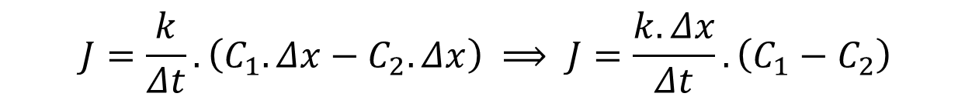
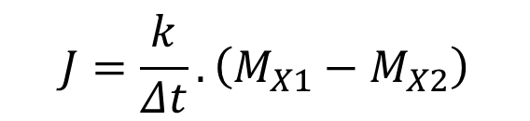
TRANSPORTE DIFUSIVO
LEI DE FICK
8 moléculas de X
4 moléculas de Y
2 moléculas de X
16 moléculas de Y
Compartimento 1
Compartimento 2
Tempo igual a Δt
$$J=\frac{k}{Δt}.\left(M_{X1}−M_{X2}\right)$$
interface
$$J=\frac{k}{Δt}.\left(C_{1}.Δx−C_{2}.Δx\right) ⟹ J=\frac{k.Δx}{Δt}.\left(C_{1}−C_{2}\right)$$

Slide 22
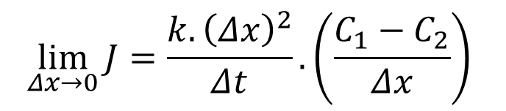
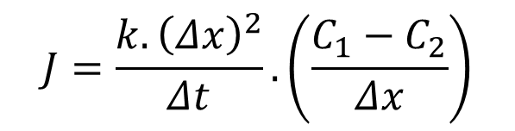
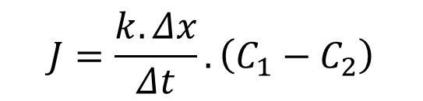
TRANSPORTE DIFUSIVO
LEI DE FICK
8 moléculas de X
4 moléculas de Y
2 moléculas de X
16 moléculas de Y
Compartimento 1
Compartimento 2
$$J=\frac{k.Δx}{Δt}.\left(C_{1}−C_{2}\right)$$
Tempo igual a Δt
interface
$$\lim_{Δx→0}{J}=\frac{k.{\left(Δx\right)}^{2}}{Δt}.\left(\frac{C_{1}−C_{2}}{Δx}\right)$$
$$J=\frac{k.{\left(Δx\right)}^{2}}{Δt}.\left(\frac{C_{1}−C_{2}}{Δx}\right)$$

Slide 23
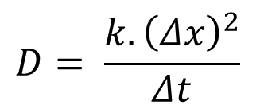
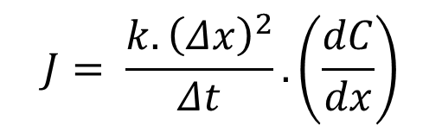
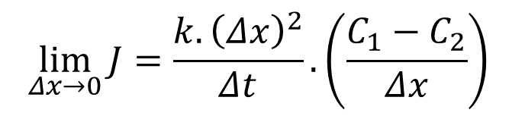
TRANSPORTE DIFUSIVO
LEI DE FICK
8 moléculas de X
4 moléculas de Y
2 moléculas de X
16 moléculas de Y
Compartimento 1
Compartimento 2
Tempo igual a Δt
$$\lim_{Δx→0}{J}=\frac{k.{\left(Δx\right)}^{2}}{Δt}.\left(\frac{C_{1}−C_{2}}{Δx}\right)$$
interface
$$J= \frac{k.{\left(Δx\right)}^{2}}{Δt}.\left(\frac{dC}{dx}\right)$$
$$D= \frac{k.{\left(Δx\right)}^{2}}{Δt}$$

Slide 24
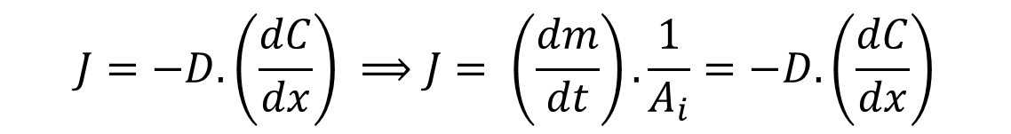
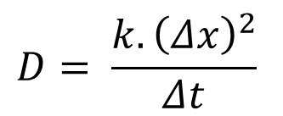
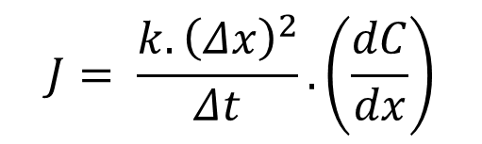
TRANSPORTE DIFUSIVO
LEI DE FICK
8 moléculas de X
4 moléculas de Y
2 moléculas de X
16 moléculas de Y
$$J= \frac{k.{\left(Δx\right)}^{2}}{Δt}.\left(\frac{dC}{dx}\right)$$
Compartimento 1
Compartimento 2
Tempo igual a Δt
$$D= \frac{k.{\left(Δx\right)}^{2}}{Δt}$$
interface
$$J=−D.\left(\frac{dC}{dx}\right) ⟹J= \left(\frac{dm}{dt}\right).\frac{1}{A_{i}}=−D.\left(\frac{dC}{dx}\right)$$

Slide 25

TRANSPORTE DIFUSIVO
LEI DE FICK
C_{x}
C_{x+dx}
concentração
fluxo de massa
x
x
x+dx
+
-
$$J=−D.\left(\frac{dC}{dx}\right) ⟹J=−D.\left(\frac{C_{x+dx}−C_{x}}{dx}\right)$$
+

Slide 26

TRANSFERÊNCIA DE MASSA EM REATORES HETEROGÊNEOS
velocidade
v
v_{m}
$$v=v_{m}+v′$$
tempo
(b) Perfil de velocidades em sistemas reais
Escoamento turbulento

Slide 27
TRANSFERÊNCIA DE MASSA EM REATORES HETEROGÊNEOS
escoamento
Existência de interface !!
dx
Escoamento turbulento !!
C
C*
Concentração na interface !!
Fase líquida
interface

Slide 28
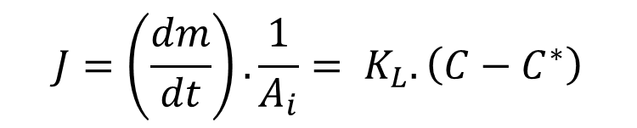
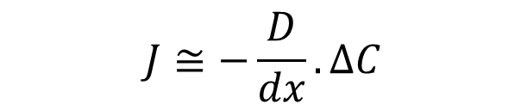
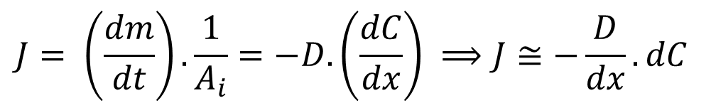
TRANSFERÊNCIA DE MASSA EM REATORES HETEROGÊNEOS
escoamento
$$J= \left(\frac{dm}{dt}\right).\frac{1}{A_{i}}=−D.\left(\frac{dC}{dx}\right) ⟹J≅−\frac{D}{dx}.dC$$
dx
C
$$J≅−\frac{D}{dx}.∆C$$
C*
Fase líquida
$$J=\left(\frac{dm}{dt}\right).\frac{1}{A_{i}}= K_{L}.\left(C−C^{∗}\right)$$
interface

Slide 29
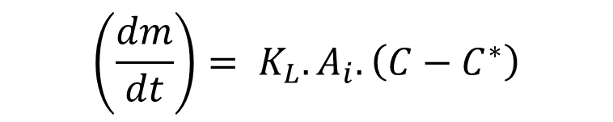
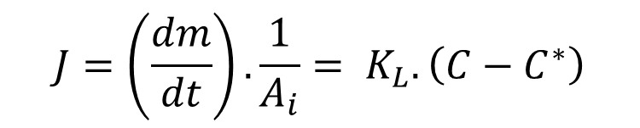
TRANSFERÊNCIA DE MASSA EM REATORES HETEROGÊNEOS
escoamento
$$J=\left(\frac{dm}{dt}\right).\frac{1}{A_{i}}= K_{L}.\left(C−C^{∗}\right)$$
dx
C
C*
$$\left(\frac{dm}{dt}\right)= K_{L}.A_{i}.\left(C−C^{∗}\right)$$
Fase líquida
interface

Slide 30
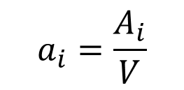
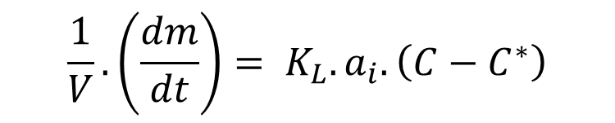
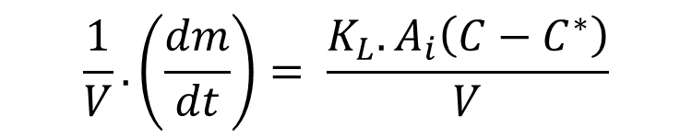
TRANSFERÊNCIA DE MASSA EM REATORES HETEROGÊNEOS
escoamento
$$\frac{1}{V}.\left(\frac{dm}{dt}\right)= \frac{K_{L}.A_{i}\left(C−C^{∗}\right)}{V}$$
dx
$$a_{i}=\frac{A_{i}}{V}$$
C
C*
Fase líquida
$$\frac{1}{V}.\left(\frac{dm}{dt}\right)= K_{L}.a_{i}.\left(C−C^{∗}\right)$$
interface

Slide 31
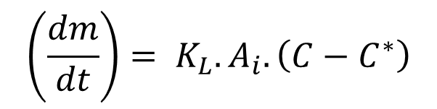
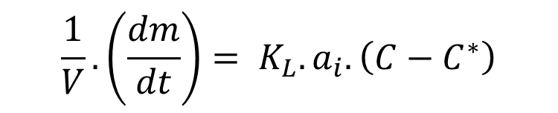
TRANSFERÊNCIA DE MASSA EM REATORES HETEROGÊNEOS
$$\frac{1}{V}.\left(\frac{dm}{dt}\right)= K_{L}.a_{i}.\left(C−C^{∗}\right)$$
escoamento
$$dx$$
C
$$\left(\frac{dm}{dt}\right)= K_{L}.A_{i}.\left(C−C^{∗}\right)$$
Fase líquida
C*
interface
A ocorrência do processo de transferência de massa está condicionada a existência de um gradiente de concentração !!!

Slide 32
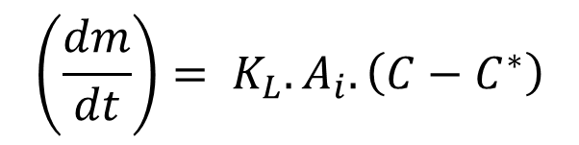
TRANSFERÊNCIA DE MASSA EM REATORES HETEROGÊNEOS
$$\frac{1}{V}.\left(\frac{dm}{dt}\right)= K_{L}.a_{i}.\left(C−C^{∗}\right)$$
escoamento
$$dx$$
C
$$\left(\frac{dm}{dt}\right)= K_{L}.A_{i}.\left(C−C^{∗}\right)$$
Fase líquida
C*
interface
Quanto maior for este gradiente de concentração maior será a transferência de massa !!!

Slide 33
TRANSFERÊNCIA DE MASSA EM REATORES HETEROGÊNEOS
$$\frac{1}{V}.\left(\frac{dm}{dt}\right)= K_{L}.a_{i}.\left(C−C^{∗}\right)$$
escoamento
$$dx$$
C
$$\left(\frac{dm}{dt}\right)= K_{L}.A_{i}.\left(C−C^{∗}\right)$$
Fase líquida
C*
interface
A transferência de massa está diretamente relacionado ao valor de K_{L}. Quanto maior esse, maior é a taxa de transferência de massa !!!

Slide 34
TRANSFERÊNCIA DE MASSA EM REATORES HETEROGÊNEOS
$$\frac{1}{V}.\left(\frac{dm}{dt}\right)= K_{L}.a_{i}.\left(C−C^{∗}\right)$$
escoamento
$$dx$$
C
$$\left(\frac{dm}{dt}\right)= K_{L}.A_{i}.\left(C−C^{∗}\right)$$
Fase líquida
C*
interface
A taxa de transferência de massa é diretamente proporcional a área interfacial!!!

Slide 35
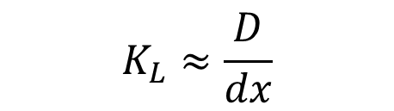
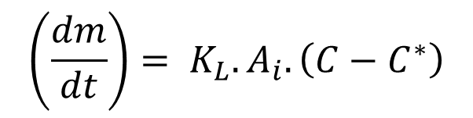
CÁLCULO DE COEFICIENTES DE TRANSFERÊNCIA DE MASSA EM REATORES HETEROGÊNEOS
$$K_{L}≈\frac{D}{dx}$$
escoamento
$$dx$$
C
$$\left(\frac{dm}{dt}\right)= K_{L}.A_{i}.\left(C−C^{∗}\right)$$
Fase líquida
C*
interface
K_{L} varia com D. Logo, K_{L} depende do composto, das características do fluido e da temperatura !!!

Slide 36
CÁLCULO DE COEFICIENTES DE TRANSFERÊNCIA DE MASSA EM REATORES HETEROGÊNEOS
$$K_{L}≈\frac{D}{dx}$$
escoamento
$$dx$$
C
$$\left(\frac{dm}{dt}\right)= K_{L}.A_{i}.\left(C−C^{∗}\right)$$
Fase líquida
C*
interface
K_{L} varia com δ. Logo, K_{L} depende das condições hidrodinâmicas do escoamento na interface !!!

Slide 37
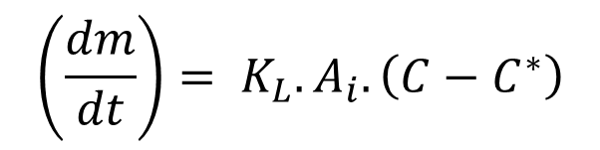
CÁLCULO DE COEFICIENTES DE TRANSFERÊNCIA DE MASSA EM REATORES HETEROGÊNEOS
$$\left(\frac{dm}{dt}\right)= K_{L}.A_{i}.\left(C−C^{∗}\right)$$
escoamento
Utilização da análise dimensional e validação mediante a obtenção de resultados experimentais
Solução exata das equações de momento e transferência de massa ao longo da camada limite laminar
$$dx$$
C
Fase líquida
C*
interface

Slide 38
CÁLCULO DE COEFICIENTES DE TRANSFERÊNCIA DE MASSA EM REATORES HETEROGÊNEOS
$$\left(\frac{dm}{dt}\right)= K_{L}.A_{i}.\left(C−C^{∗}\right)$$
escoamento
Solução aproximada das equações de momento e transferência de massa ao longo da camada limite laminar
Analogia entre transferência de momento, calor e de massa
$$dx$$
C
Fase líquida
C*
interface

Slide 39
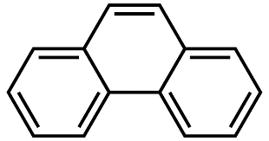






CÁLCULO DE COEFICIENTES DE TRANSFERÊNCIA DE MASSA EM REATORES HETEROGÊNEOS
escoamento laminar
escoamento turbulento
$$C_{∞}$$
$$V_{∞}$$
$$V_{∞}$$
camada limite hidrodinâmica
camada limite mássica
$$δ_{h}$$
$$δ_{m}$$
$$C_{s}$$

Slide 40
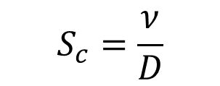

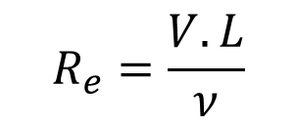
CÁLCULO DE COEFICIENTES DE TRANSFERÊNCIA DE MASSA EM REATORES HETEROGÊNEOS
Número de Reynolds
escoamento
$$R_{e}=\frac{V.L}{ν}$$
$$dx$$
C
$$K_{L}$$
Número de Schmidt
C*
$$S_{c}=\frac{ν}{D}$$
Fase líquida
interface

Slide 41








CÁLCULO DE COEFICIENTES DE TRANSFERÊNCIA DE MASSA EM REATORES HETEROGÊNEOS
$$C_{∞}$$
$$C_{∞}$$
$$J_{d}=−D.\frac{dC}{dδ}$$
$$J_{m}=−K_{L}.\left(C_{S}−C_{∞}\right)$$
camada limite mássica
camada limite mássica
$$δ_{m}$$
$$δ_{m}$$
$$C_{s}$$
$$C_{s}$$
(a) Transferência de massa devido à advecção
(b) Transferência de massa devido à difusão molecular

Slide 42




CÁLCULO DE COEFICIENTES DE TRANSFERÊNCIA DE MASSA EM REATORES HETEROGÊNEOS
$$C_{∞}$$
$$J_{m}=−K_{L}.\left(C_{S}−C_{∞}\right)$$
camada limite mássica
$$J_{m}=−K_{L}.\left(C_{S}−C_{∞}\right)$$
$$δ_{m}$$
$$C_{s}$$
(a) Transferência de massa devido à advecção

Slide 43
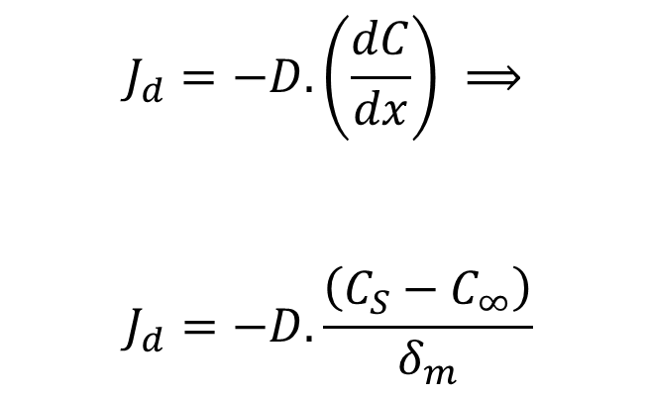
CÁLCULO DE COEFICIENTES DE TRANSFERÊNCIA DE MASSA EM REATORES HETEROGÊNEOS
$$C_{∞}$$
$$J_{d}=−D.\left(\frac{dC}{dx}\right) ⟹$$
$$J_{d}=−D.\frac{\left(C_{S}−C_{∞}\right)}{δ_{m}}$$
$$J_{d}=−D.\frac{dC}{dδ}$$
camada limite mássica
$$δ_{m}$$
$$C_{s}$$
(b) Transferência de massa devido à difusão molecular

Slide 44
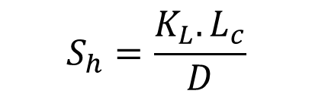
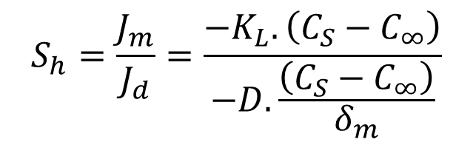
CÁLCULO DE COEFICIENTES DE TRANSFERÊNCIA DE MASSA EM REATORES HETEROGÊNEOS
$$S_{h}=\frac{J_{m}}{J_{d}}=\frac{−K_{L}.\left(C_{S}−C_{∞}\right)}{−D.\frac{\left(C_{S}−C_{∞}\right)}{δ_{m}}}$$
$$C_{∞}$$
$$J_{m}=−K_{L}.\left(C_{S}−C_{∞}\right)$$
camada limite mássica
$$δ_{m}$$
$$C_{s}$$
Número de Sherwood
(a) Transferência de massa devido à advecção
$$S_{h}=\frac{K_{L}.L_{c}}{D}$$

Slide 45
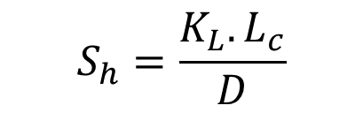
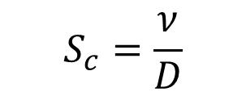
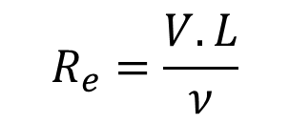

CÁLCULO DE COEFICIENTES DE TRANSFERÊNCIA DE MASSA EM REATORES HETEROGÊNEOS
$$R_{e}=\frac{V.L}{ν}$$
Número de Reynolds
$$S_{h}=A+B.R_{e}^{a}.S_{c}^{b}$$
$$S_{c}=\frac{ν}{D}$$
Número de Schmidt
$$S_{h}=\frac{K_{L}.L_{c}}{D}$$
Número de Sherwood

Slide 46
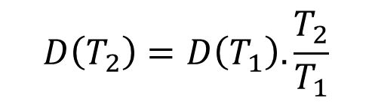
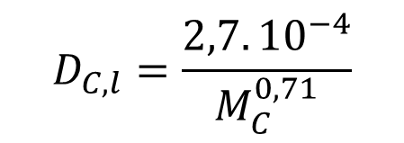
ESTIMATIVA DOS VALORES DO COEFICIENTE DE DIFUSÃO MOLECULAR EM ÁGUA
$$D\left(T_{2}\right)=D\left(T_{1}\right).\frac{T_{2}}{T_{1}}$$
$$D_{C,l}=\frac{2,7.{10}^{−4}}{M_{C}^{0,71}}$$
D_{C,l}= coeficiente de difusão molecular do composto C em água a 25 °C (cm²/s)
M_{C}= massa molar do composto C em g/mol
Valores de coeficientes de difusão molecular em líquidos: 10⁻¹⁰ m²/s a 10⁻⁹ m²/s

Slide 47
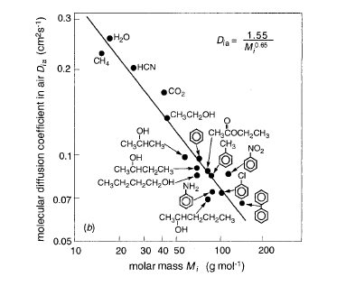
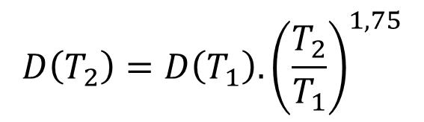

ESTIMATIVA DOS VALORES DO COEFICIENTE DE DIFUSÃO MOLECULAR NO AR
$$D\left(T_{2}\right)=D\left(T_{1}\right).{\left(\frac{T_{2}}{T_{1}}\right)}^{1,75}$$
$$D_{C,ar}=\frac{1,55}{M_{C}^{0,65}}$$
D_{C,ar}= coeficiente de difusão molecular do composto C no ar a 25 °C (cm²/s)
M_{C}= massa molar do composto C em g/mol
Valores de coeficientes de difusão molecular em gases: 10⁻⁶ m²/s a 10⁻⁵ m²/s

Slide 48


CÁLCULO DE COEFICIENTES DE TRANSFERÊNCIA DE MASSA EM REATORES HETEROGÊNEOS
Transferência de massa devido ao escoamento de líquidos em placas planas(LOGAN, 2012) – página 134)
$$S_{h}=0,036.R_{e}^{0,8}.S_{c}^{1/3}$$
V
L
Validade da equação: $R_{e}>2.{10}^{5}$

Slide 49

CÁLCULO DE COEFICIENTES DE TRANSFERÊNCIA DE MASSA EM REATORES HETEROGÊNEOS
Transferência de massa devido ao escoamento de líquido em uma esfera isolada(WEBER; DIGIANO, 1996) – página 208)
$$S_{h}=0,347.R_{e}^{0,62}.S_{c}^{1/3}$$
Validade da equação: $2.000 ≤R_{e} ≤17.000$
V
d_{p}
V

Slide 50

CÁLCULO DE COEFICIENTES DE TRANSFERÊNCIA DE MASSA EM REATORES HETEROGÊNEOS
Transferência de massa devido ao escoamento de líquido em uma esfera isolada(WEBER; DIGIANO, 1996) – página 208)
$$S_{h}=2+0,95.R_{e}^{0,5}.S_{c}^{1/3}$$
Validade da equação: $2 ≤R_{e} ≤2.000$
V
d_{p}
V

Slide 51

CÁLCULO DE COEFICIENTES DE TRANSFERÊNCIA DE MASSA EM REATORES HETEROGÊNEOS
Transferência de massa devido ao escoamento de líquido em tubulações ((WEBER; DIGIANO, 1996) – página 208)
$$S_{h}=0,023.R_{e}^{0,83}.S_{c}^{1/3}$$
Validade da equação: $2.000 ≤R_{e} ≤35.000$ e $1.000 ≤S_{c} ≤2.260$
V
D

Slide 52

CÁLCULO DE COEFICIENTES DE TRANSFERÊNCIA DE MASSA EM REATORES HETEROGÊNEOS
Transferência de massa devido ao escoamento de líquido em tubulações ((CLARK, 2009) – página 397)
$$S_{h}=0,0096.R_{e}^{0,913}.S_{c}^{0,346}$$
Validade da equação: $10.000 ≤R_{e} ≤100.000$ e $432 ≤S_{c} ≤97.600$
V
D

Slide 53


CÁLCULO DE COEFICIENTES DE TRANSFERÊNCIA DE MASSA EM REATORES HETEROGÊNEOS
Transferência de massa devido ao escoamento de líquido em reatores de leito fixo ((WEBER; DIGIANO, 1996) – página 224)
V
$$S_{h}=2,4.ε_{0}.R_{e}^{0,34}.S_{c}^{0,42}$$
Validade da equação: $0,08 ≤R_{e} ≤125$ e $150 ≤S_{c} ≤1.300$
d_{p}

Slide 54



CÁLCULO DE COEFICIENTES DE TRANSFERÊNCIA DE MASSA EM REATORES HETEROGÊNEOS
Transferência de massa em sistemas de aeração por ar difuso ((WEBER; DIGIANO, 1996) – página 225)
$$K_{L}.a_{i}=\left(\frac{Q_{g}}{V_{r}}\right).ψ_{1}.{\left(K_{H}\right)}^{ψ_{2}}$$
$ψ_{1}=2,9$ $ψ_{2}=1,04$
Vazão de ar
Validade da equação: $K_{H} ≤0,3$

Slide 55


CÁLCULO DE COEFICIENTES DE TRANSFERÊNCIA DE MASSA EM REATORES HETEROGÊNEOS
Transferência de massa em reatores agitados contendo partículas em suspensão ((LOGAN, 2012) – página 148)
$$S_{hG}=0,955+0,34.P_{eG}^{1/3}$$
$S_{hG}=\frac{K_{L}.R}{D_{a}}$ $P_{eG}=\frac{R^{2}.G}{D_{a}}$
Validade da equação: $0,1 ≤P_{eG} ≤100$

Slide 56

CÁLCULO DE COEFICIENTES DE TRANSFERÊNCIA DE MASSA EM REATORES HETEROGÊNEOS
Transferência de massa em sistemas de aeração mecanizadas ((HAND; HOKANSON; CRITTENDEN, 2011) – página 6-54)
$$K_{L}.a_{O_{2}}=2,9.{10}^{−5}.{\left({P_{w}}/{V_{r}}\right)}^{0,95}$$
K_{L.}a_{O2}= coeficiente de transferência de massa para o oxigênio em s⁻¹
P_{w}/V_{r}= potência dissipada por unidade de volume em W/m³

Slide 57

CÁLCULO DE COEFICIENTES DE TRANSFERÊNCIA DE MASSA EM REATORES HETEROGÊNEOS
Transferência de massa em aeradores do tipo cascata(BOYDEN et al., 1992)
$$K_{L}.a=0,0191+0,0913.{\left(K_{H}\right)}^{1/4}.{\left(sen θ\right)}^{4/3}$$
K_{L.}a= coeficiente de transferência de massa em s⁻¹
K_{H}= constante de Henry em atm
θ= ângulo de inclinação do aerador em relação ao plano horizontal
escoamento
$$θ$$

Slide 58
REATORES HETEROGÊNEOS
EXEMPLO DE APLICAÇÃO
REAÇÕES CATALIZADAS EM SUPERFÍCIE
Objetivo: Equacionamento da evolução da concentração efluente C com o tempo
Reator em batelada
Volume conhecido
C_{s}=concentração de partículas
d_{p}=diâmetro das partículas
Transferência de massa (Lei de Fick)
C

Slide 59

REATORES HETEROGÊNEOS
REAÇÕES CATALIZADAS EM SUPERFÍCIE
Volume de controle
microscópico
dx
C
C
C*
$$J=−D.\left(\frac{dc}{dx}\right)=−K_{L}.\left(C−C^{∗}\right)$$
Volume de controle
macroscópico

Slide 60


REATORES HETEROGÊNEOS
REAÇÕES CATALIZADAS EM SUPERFÍCIE
Volume de controle
microscópico
dx
C
C
C*
Volume de controle
macroscópico
$${\left(\frac{dm}{dt}\right)}_{FL}=−{\left(\frac{dm}{dt}\right)}_{FS}$$
$$J=\frac{1}{A_{i}}.\left(\frac{dm}{dt}\right)$$

Slide 61



REATORES HETEROGÊNEOS
REAÇÕES CATALIZADAS EM SUPERFÍCIE
dx
Volume de controle
microscópico
C
C
C*
Volume de controle
macroscópico
$$\left(\frac{dm}{dt}\right)=J.A_{i}$$
$$J=\frac{1}{A_{i}}.\left(\frac{dm}{dt}\right)$$
$$J=−K_{L}.\left(C−C^{∗}\right)$$

Slide 62



REATORES HETEROGÊNEOS
REAÇÕES CATALIZADAS EM SUPERFÍCIE
dx
Volume de controle
microscópico
C
C
C*
Volume de controle
macroscópico
$$\left(\frac{dm}{dt}\right)=J.A_{i}$$
$$\left(\frac{dm}{dt}\right)=−K_{L}.A_{i}.\left(C−C^{∗}\right)$$
$$J=−K_{L}.\left(C−C^{∗}\right)$$

Slide 63



REATORES HETEROGÊNEOS
REAÇÕES CATALIZADAS EM SUPERFÍCIE
dx
Volume de controle
microscópico
C
C
C*
$$\frac{1}{V}.\left(\frac{dm}{dt}\right)=−\frac{K_{L}.A_{i}.\left(C−C^{∗}\right)}{V}$$
Volume de controle
macroscópico
$$\left(\frac{dm}{dt}\right)=−K_{L}.A_{i}.\left(C−C^{∗}\right)$$
$$\left(\frac{dC}{dt}\right)=−\frac{K_{L}.A_{i}.\left(C−C^{∗}\right)}{V}$$

Slide 64

REATORES HETEROGÊNEOS
REAÇÕES CATALIZADAS EM SUPERFÍCIE
dx
Volume de controle
microscópico
C
C
C*
Volume de controle
macroscópico
Quanto maior o gradiente de concentração, maior a TTM.
Quanto maior K_{L}, maior a TTM
Quanto maior a relação A_{i}/V, maior a TTM
$$\left(\frac{dC}{dt}\right)=−\frac{K_{L}.A_{i}.\left(C−C^{∗}\right)}{V}$$

Slide 65




REATORES HETEROGÊNEOS
REAÇÕES CATALIZADAS EM SUPERFÍCIE
dx
Volume de controle
microscópico
C
C
C*
$$\left(\frac{dC}{dt}\right)=−\frac{K_{L}.A_{i}.\left(C−C^{∗}\right)}{V}$$
Volume de controle
macroscópico
$${\left(\frac{dm}{dt}\right)}_{tm}=−K_{L}.A_{i}.\left(C−C^{∗}\right)$$
$${\left(\frac{dm}{dt}\right)}_{tm}={\left(\frac{dm}{dt}\right)}_{r}$$
$${\left(\frac{dm}{dt}\right)}_{r}=−k.C^{∗}.A_{i}$$

Slide 66



REATORES HETEROGÊNEOS
REAÇÕES CATALIZADAS EM SUPERFÍCIE
dx
Volume de controle
microscópico
C
C
C*
$$\left(\frac{dC}{dt}\right)=−\frac{K_{L}.A_{i}.\left(C−C^{∗}\right)}{V}$$
Volume de controle
macroscópico
$$C^{∗}=\frac{K_{L}.C}{\left(k+K_{L}\right)}$$
$$−K_{L}.A_{i}.\left(C−C^{∗}\right)=−k.C^{∗}.A_{i}$$

Slide 67



REATORES HETEROGÊNEOS
REAÇÕES CATALIZADAS EM SUPERFÍCIE
dx
Volume de controle
microscópico
C
C
C*
$$\left(\frac{dC}{dt}\right)=−\frac{K_{L}.A_{i}.\left(C−C^{∗}\right)}{V}$$
Volume de controle
macroscópico
$$\left(\frac{dC}{dt}\right)=−\frac{K_{L}.k.A_{i}.C}{\left(k+K_{L}\right).V}$$
$$C^{∗}=\frac{K_{L}.C}{\left(k+K_{L}\right)}$$

Slide 68



REATORES HETEROGÊNEOS
REAÇÕES CATALIZADAS EM SUPERFÍCIE
dx
Volume de controle
microscópico
C
C
C*
$$\left(\frac{dC}{dt}\right)=−\frac{K_{L}.k.A_{i}.C}{\left(k+K_{L}\right).V}$$
Volume de controle
macroscópico
$$\int_{C_{0}}^{C}{\left(\frac{dC}{C}\right)}=−\int_{0}^{t}{\frac{K_{L}.k.A_{i}.dt}{\left(k+K_{L}\right).V}}$$
$$C(t)=C_{0}.e^{−\frac{K_{L}.k.A_{i}.t}{\left(k+K_{L}\right).V}}$$

Slide 69



REATORES HETEROGÊNEOS
REAÇÕES CATALIZADAS EM SUPERFÍCIE
dx
C
Volume de controle
microscópico
C
C*
$$C(t)=C_{0}.e^{−\frac{K_{L}.k.A_{i}.t}{\left(k+K_{L}\right).V}}$$
Volume de controle
macroscópico
$$α=\frac{K_{L}.k.A_{i}}{\left(k+K_{L}\right).V}$$
$$C(t)=C_{0}.e^{−α.t}$$

Slide 70


REATORES HETEROGÊNEOS
REAÇÕES CATALIZADAS EM SUPERFÍCIE
$$α=\frac{K_{L}.k.A_{i}}{\left(k+K_{L}\right).V}$$
$$C(t)=C_{0}.e^{−α.t}$$

Slide 71




REATORES HETEROGÊNEOS
REAÇÕES CATALIZADAS EM SUPERFÍCIE
dx
C
$$C=C_{0}.e^{−α.t}$$
C*
$$\frac{1}{α}=\frac{\left(k+K_{L}\right).V}{K_{L}.k.A_{i}}=\frac{V}{K_{L}.A_{i}}+\frac{V}{k.A_{i}}$$
$$α=\frac{K_{L}.k.A_{i}}{\left(k+K_{L}\right).V}$$
$$\frac{1}{α}=\frac{V}{K_{L}.A_{i}}+\frac{V}{k.A_{i}}$$

Slide 72






REATORES HETEROGÊNEOS
REAÇÕES CATALIZADAS EM SUPERFÍCIE
dx
C
$$C=C_{0}.e^{−α.t}$$
C*
$$α=\frac{k.A_{i}}{V}$$
$$K_{L} ≥≥≥k$$
$$\frac{1}{α}=\frac{V}{K_{L}.A_{i}}+\frac{V}{k.A_{i}}$$
$$α=\frac{K_{L}.A_{i}}{V}$$
$$k≥≥≥K_{L}$$

Slide 73




REATORES HETEROGÊNEOS
REAÇÕES CATALIZADAS EM SUPERFÍCIE
$$C=C_{0}.e^{−α.t}$$
Volume de controle
microscópico
C
$$α=\frac{K_{L}.k.a_{i}}{\left(k+K_{L}\right)}$$
$$α=\frac{K_{L}.k.A_{i}}{\left(k+K_{L}\right).V}$$
Volume de controle
macroscópico
$$a_{i}=\frac{A_{i}}{V}$$
Área interfacial específica !!!
Unidade (m²/m³)

Slide 74





REATORES HETEROGÊNEOS
REAÇÕES CATALIZADAS EM SUPERFÍCIE
$$α=\frac{K_{L}.k.a_{i}}{\left(k+K_{L}\right)}$$
Volume de controle
microscópico
$$C=C_{0}.e^{−α.t}$$
C
$$a_{i}=\frac{A_{i}}{V}$$
$$a_{i}=\frac{A_{i}}{V}=\frac{n_{p}.π.d_{p}^{2}}{V}$$
Volume de controle
macroscópico
$$n_{p}=\frac{M_{T}}{M_{1p}}=\frac{C_{s}.V}{ρ_{p}.V_{p}}=\frac{6.C_{s}.V}{ρ_{p}.π.d_{p}^{3}}$$

Slide 75




REATORES HETEROGÊNEOS
REAÇÕES CATALIZADAS EM SUPERFÍCIE
$$α=\frac{K_{L}.k.a_{i}}{\left(k+K_{L}\right)}$$
Volume de controle
microscópico
$$C=C_{0}.e^{−α.t}$$
C
$$a_{i}=\frac{A_{i}}{V}=\frac{n_{p}.π.d_{p}^{2}}{V}$$
$$n_{p}=\frac{6.C_{s}.V}{ρ_{p}.π.d_{p}^{3}}$$
Volume de controle
macroscópico
$$a_{i}=\frac{A_{i}}{V}=\frac{6.C_{s}}{ρ_{p}.d_{p}}$$
$$α=\frac{6.C_{s}.K_{L}.k}{ρ_{p}.d_{p}.\left(k+K_{L}\right)}$$

Slide 76


REATORES HETEROGÊNEOS
REAÇÕES CATALIZADAS EM SUPERFÍCIE
$$α=\frac{K_{L}.k.a_{i}}{\left(k+K_{L}\right)}$$
$$C=C_{0}.e^{−α.t}$$

Slide 77
REATORES HETEROGÊNEOS
REAÇÕES CATALIZADAS EM SUPERFÍCIE
$$α=\frac{K_{L}.k.a_{i}}{\left(k+K_{L}\right)}$$

Slide 78

REATORES HETEROGÊNEOS
REAÇÕES CATALIZADAS EM SUPERFÍCIE
$$α=\frac{K_{L}.k.a_{i}}{\left(k+K_{L}\right)}$$

Slide 79

REATORES HETEROGÊNEOS
REAÇÕES CATALIZADAS EM SUPERFÍCIE
$$α=\frac{K_{L}.k.a_{i}}{\left(k+K_{L}\right)}$$

Slide 80



REATORES HETEROGÊNEOS
REAÇÕES CATALIZADAS EM SUPERFÍCIE
$$α=\frac{K_{L}.k.a_{i}}{\left(k+K_{L}\right)}$$
Volume de controle
microscópico
$$C=C_{0}.e^{−α.t}$$
C
Reator homogêneo !!!
Volume de controle
macroscópico
$$\left(\frac{dC}{dt}\right)=−k_{d}.C$$
$$C=C_{0}.e^{−k_{d}.t}$$
$$k_{d}=α=\frac{6.C_{s}.K_{L}.k}{ρ_{p}.d_{p}.\left(k+K_{L}\right)}$$

Slide 81
Muito Obrigado !!!

